Slide 1

Autorem materiálu a všech jeho částí, není-li uvedeno jinak, je zlata černá
NÁZEV: VY_32_INOVACE_17
NÁZEV ŠKOLY: Základní škola Zbečno 23, okres Rakovník
AUTOR: Zlata Černá
TEMA: Tučňák - odčítání pod sebe bez přechodu desítek
ČÍSLO PROJEKTU: CZ.1.07/1.4.00/21.3275
ŠABLONA: III/2 Inovace a zkvalitnění výuky prostřednictvím ICT
OVĚŘENÍ VE VÝUCE: 04.06.2012

Slide 2
Tučňák-odčítání pod sebe bez přechodu desítek
PŘEDMĚT: Matematika
ROČNÍK: 2.
OČEKÁVANÝ VÝSTUP: Používá správně odčítání.
KLÍČOVÁ SLOVA: Odčítání.
DRUH UČEBNÍHO MATERIÁLU: Prezentace v PowerPointu
ANOTACE: Prezentace je určena k procvičování odčítání pod sebe bez přechodu desítek.
VYUŽITÍ V HODINĚ: Prezentaci jsem použila v úvodu hodiny jako motivaci na procvičování odčítání. Žáci se aktivně podíleli na úkolu a dále vymýšleli další různé příklady. Na konci hodiny jsem každému pracovní list vytiskla a žáci samostatně počítali a vybarvili tučňáka. Správnost výpočtů jsme ověřili na tabuli.

Slide 3
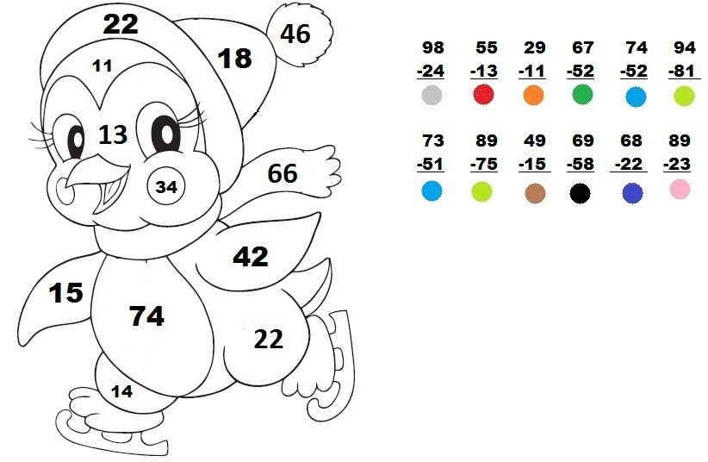

Slide 4


